Slide 1
MERCADO ARTESANAL
Damian Navarro - Diego Retamales - Fernando Zamora
ICI 324 Bases de Datos y Programación Web
Profesor: Benjamín Serrano Barba

Slide 2
ÍNDICE
01
04
Introducción
Diagrama de secuencia
02
05
Diagrama de caso de uso
Qué tecnologías usarán
03
06
Modelo entidad relación
Mockups
07
Back-end

Slide 3
INTRODUCCIÓN
En la era digital, la presencia en línea es vital para el éxito de los emprendimientos, especialmente en el mercado de productos artesanales.
Nuestro objetivo es crear un sitio web que permita a los artesanos vender directamente al público, promoviendo la originalidad y la sostenibilidad.

Slide 4
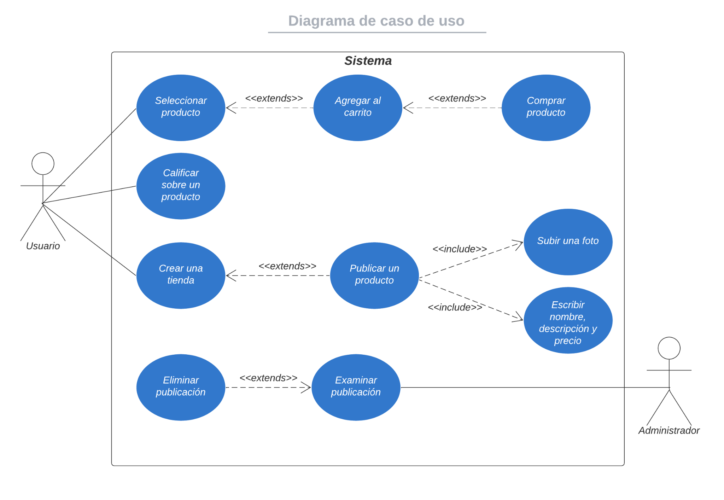
DIAGRAMA DE CASO DE USO

Slide 5
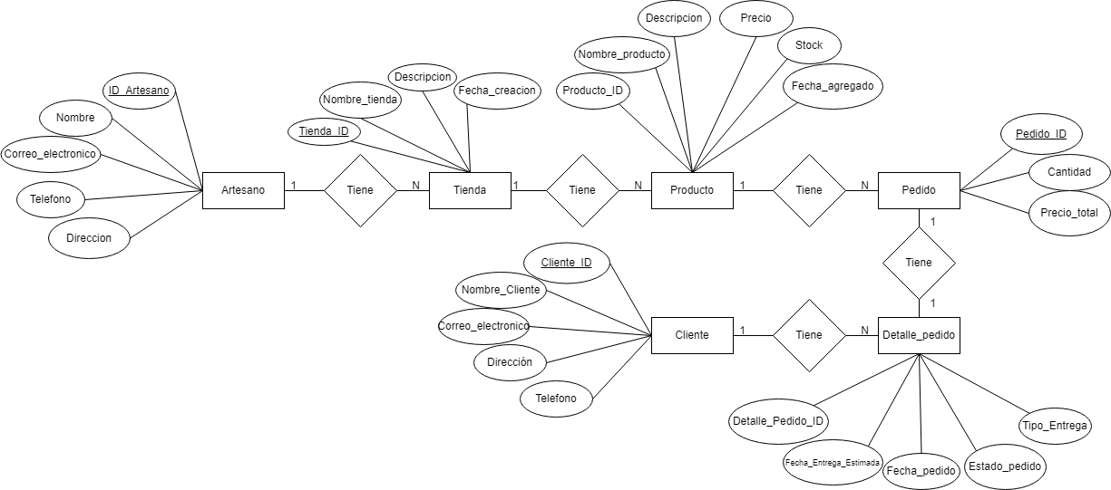
MODELO ENTIDAD RELACIÓN

Slide 6
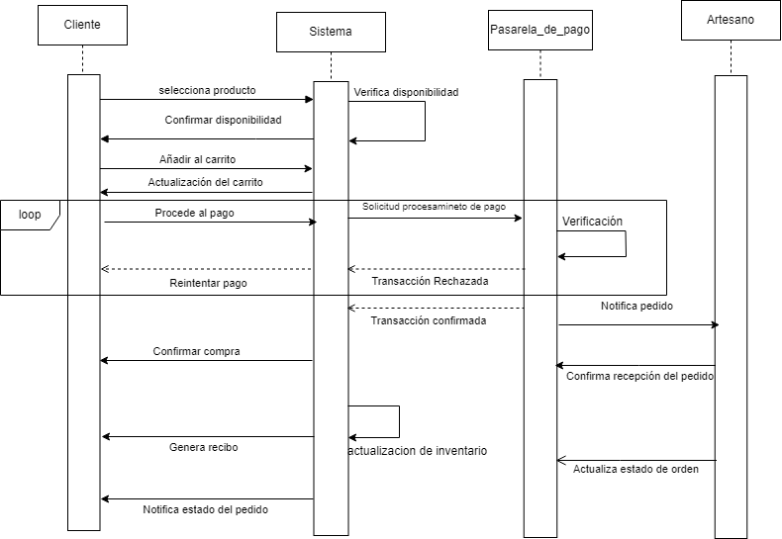
DIAGRAMA DE SECUENCIA

Slide 7



¿QUÉ TECNOLOGÍAS SE USARÁN?
Node.js
MongoDB
MySQL
Crear aplicaciones web, permitiendo el desarrollo eficiente.
Gestión de base de datos no relacionales.
Gestión de base de datos relacionales.

Slide 8
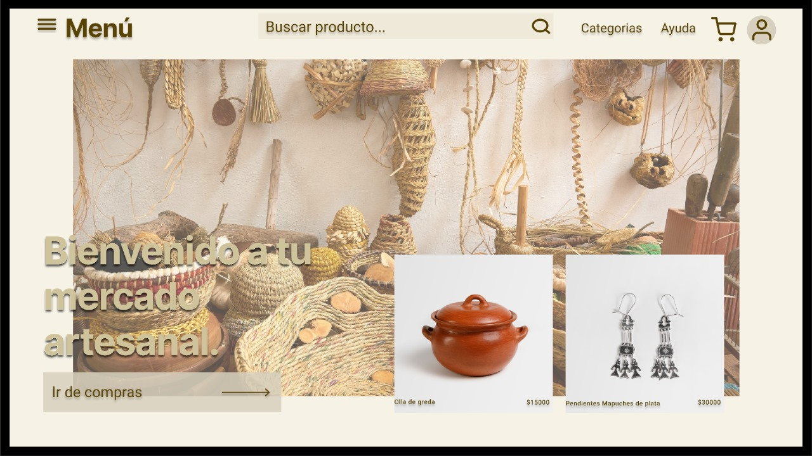
Mockups

Slide 9
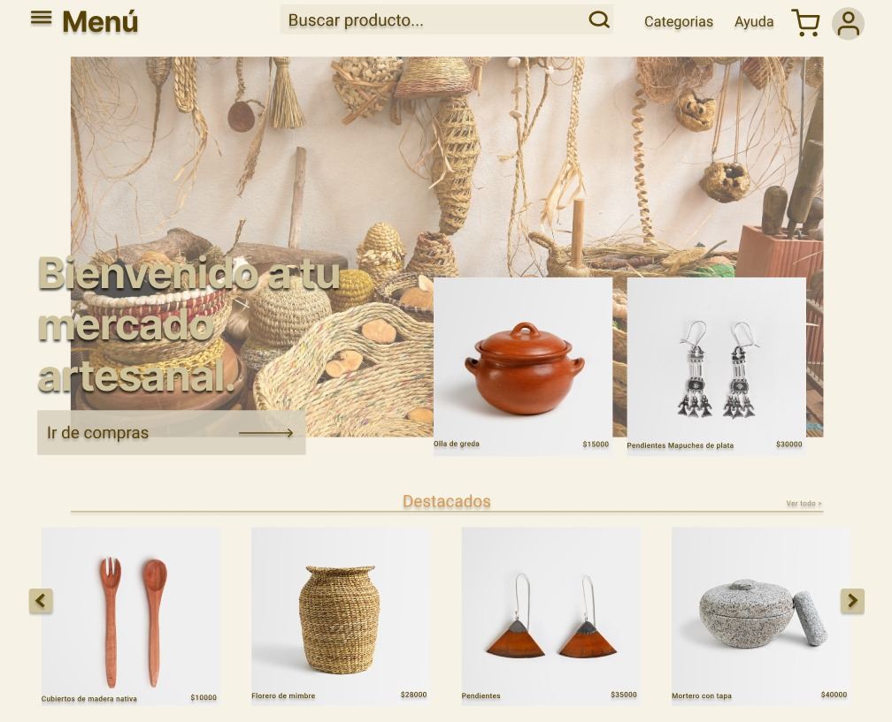
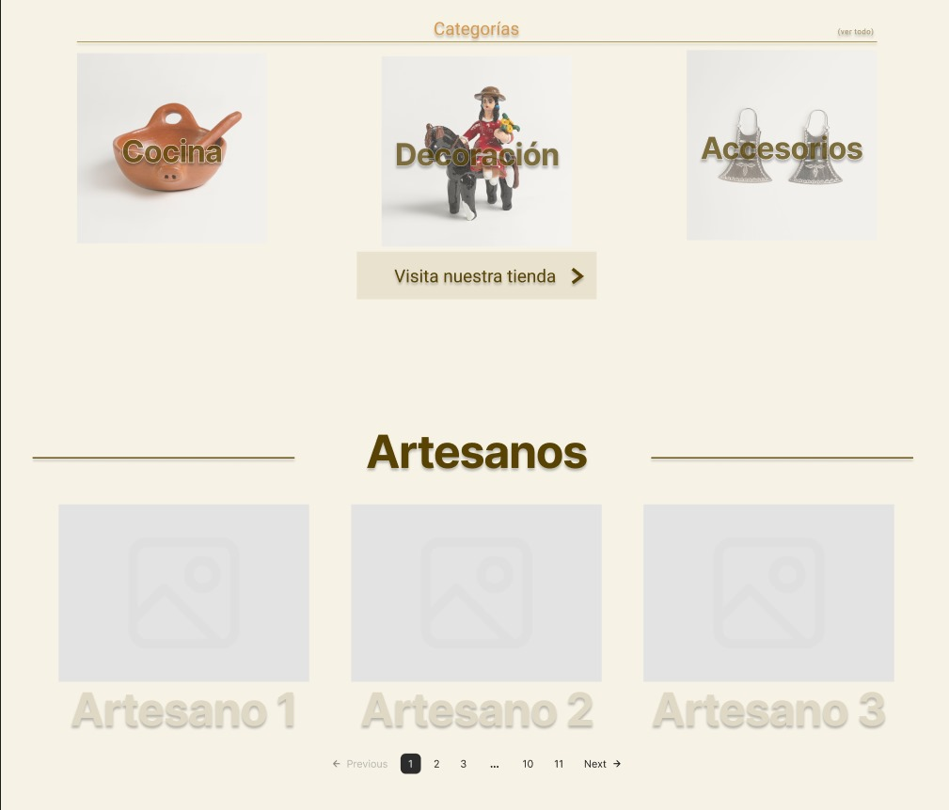
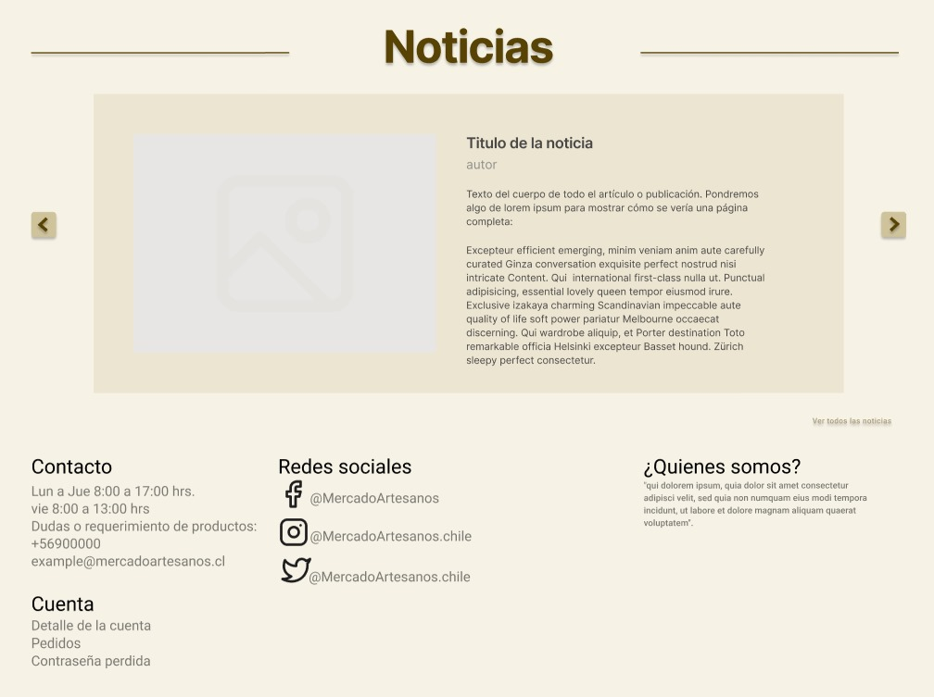

Slide 10
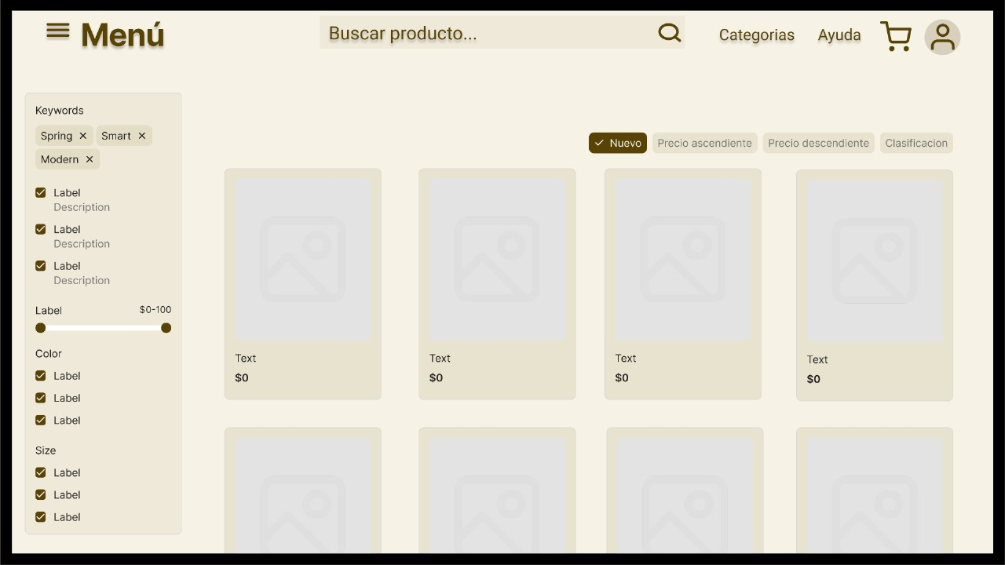
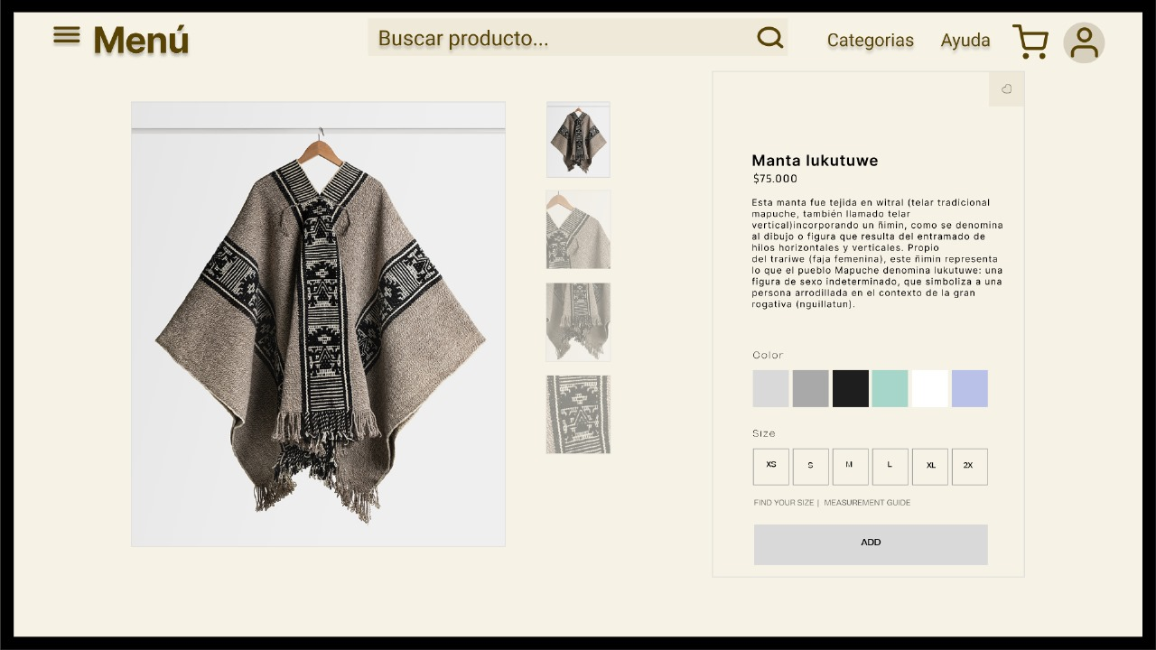

Slide 11
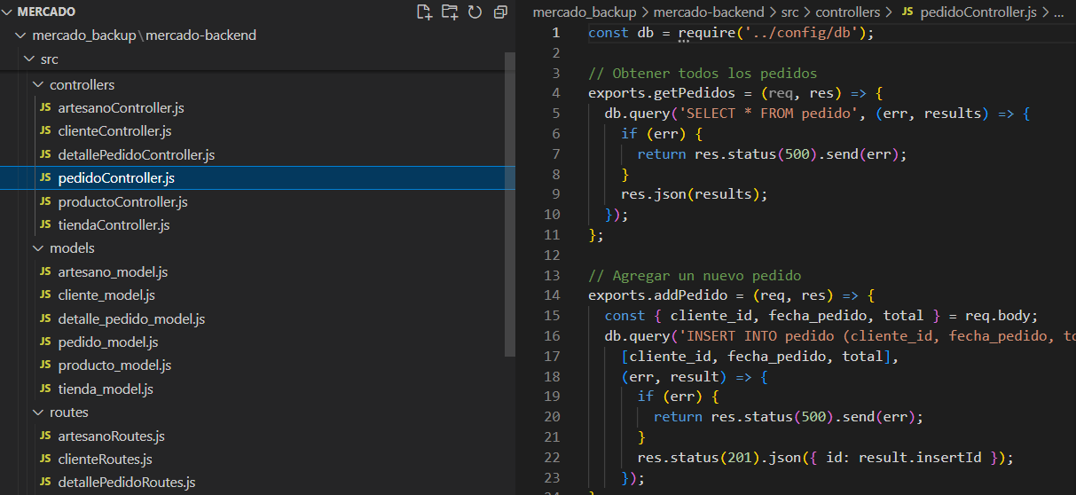
Back-end

Slide 12
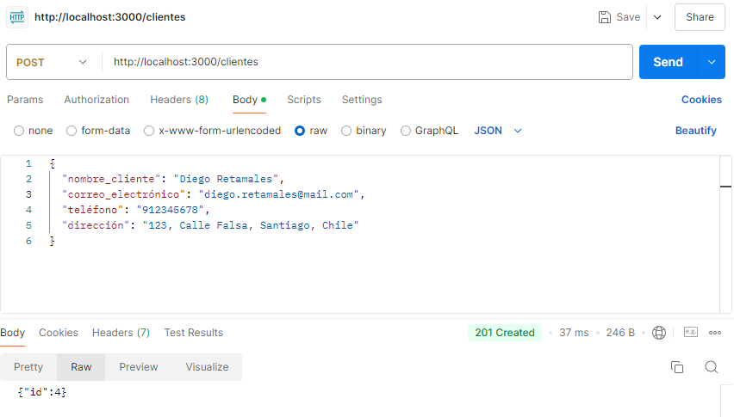

Slide 13
¡Gracias por su atención!

